Slide 1




TRƯỜNG TIỂU HỌC ……
CHÀO MỪNG QUÝ THẦY CÔ
VỀ DỰ GIỜ THĂM LỚP
Môn Tiếng Việt lớp 3
BÀI 7: TỪ CẬU BÉ LÀM THUÊ (T1, 2)
Giáo viên:
Lớp: 3

Slide 2
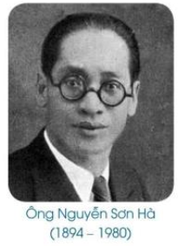
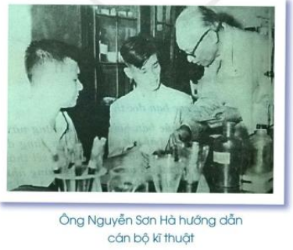

Slide 3
Thứ……ngày…..tháng…..năm…….
TIẾNG VIỆT: BÀI 7
Bài đọc 4: TỪ CẬU BÉ LÀM THUÊ
1. Hướng dẫn đọc.
Đọc diễn cảm toàn bài. Giọng đọc chậm rãi thể hiện được sự sáng tạo, lòng yêu nước của ông Nguyễn Sơn Hà.
2. Chia đoạn.
+ Đoạn 1: Từ đầu đến Việt Nam.
+ Đoạn 2: Tiếp theo cho đến ưa chuộng.
+ Đoạn 3: Tiếp theo cho đến bấy giờ.
+ Đoạn 4: Còn lại

Slide 4
Thứ……ngày…..tháng…..năm…….
TIẾNG VIỆT: BÀI 7
Bài đọc 4: TỪ CẬU BÉ LÀM THUÊ
3. Luyện đọc và tìm hiểu bài.
a. Luyện đọc từ, câu
làng sản xuất sơn giá rẻ
Với ý chí tự lập, ông đã mày mò tìm cách sản xuất sơn, rồi mở rộng hãng sơn Tắc Kè ở Hải Phòng.
/
/
/
//
b. Giải nghĩa từ
mày mò
hàng sơn Tắc Kè
sơn ngoại
vải mưa
hữu ích

Slide 5
Thứ……ngày…..tháng…..năm…….
TIẾNG VIỆT: BÀI 7
Bài đọc 4: TỪ CẬU BÉ LÀM THUÊ
Luyện đọc
Tìm hiểu bài
Câu 1: Ông Nguyễn Sơn Hà là người mở ra ngành nào ở Việt Nam?
làng sản xuất sơn giá rẻ
Ông Nguyễn Sơn Hà là người mở ra ngành sơn ở Việt Nam, lập ra hãng sơn đầu tiên của Việt Nam.
Với ý chí tự lập,/ ông đã mày mò / tìm cách sản xuất sơn,/ rồi mở rộng hãng sơn Tắc Kè ở Hải Phòng.//
Câu 2: Vì sao sơn Tắc Kè được ưa chuộng trong cả nước?
Vì sơn Tắc Kẻ có giá rẻ hơn sơn ngoại mà chất lượng tốt.

Slide 6
Thứ……ngày…..tháng…..năm…….
TIẾNG VIỆT: BÀI 7
Bài đọc 4: TỪ CẬU BÉ LÀM THUÊ
Luyện đọc
Tìm hiểu bài
Câu 3: Ông Nguyễn Sơn Hà đã khắc phục khó khăn, tạo ra những sản phẩm gì phục vụ kháng chiến?
làng sản xuất sơn giá rẻ
Ông làm ra vải nhựa cách điện, giấy than, mực in, vải mưa,... Đó là những sản phẩm rất hữu ích với kháng chiến.
Với ý chí tự lập,/ ông đã mày mò / tìm cách sản xuất sơn,/ rồi mở rộng hãng sơn Tắc Kè ở Hải Phòng.//
Câu 4: Theo em, việc lấy tên ông Nguyễn Sơn Hà đặt cho một đường phố thể hiện điều gì?
Thể hiện sự đánh giá cao đối với ông. / Thể hiện lòng biết ơn đối với ông. /...

Slide 7

Thứ……ngày…..tháng…..năm…….
TIẾNG VIỆT: BÀI 7
Bài đọc 4: TỪ CẬU BÉ LÀM THUÊ
Luyện đọc
Tìm hiểu bài
NỘI DUNG
làng sản xuất sơn giá rẻ
Bài đọc ca ngợi tấm gương lao động sáng tạo và lòng yêu nước của ông Nguyễn Sơn Hà. Từ một cậu bé làm thuê, ông đã mày mò tìm cách sản xuất sơn, rồi lập ra hãng sơn Tắc Kè, trở thành người khai sinh ra ngành sơn của Việt Nam. Do không ngừng sáng tạo, ông đã có nhiều đóng góp cho đất nước.
Với ý chí tự lập,/ ông đã mày mò / tìm cách sản xuất sơn,/ rồi mở rộng hãng sơn Tắc Kè ở Hải Phòng.//

Slide 8
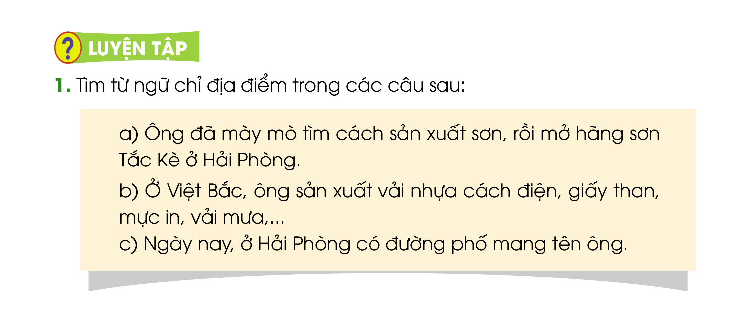
Thứ……ngày…..tháng…..năm…….
TIẾNG VIỆT: BÀI 7
Bài đọc 4: TỪ CẬU BÉ LÀM THUÊ
4. Luyện tập.
1) Tìm những từ ngữ chỉ địa điểm trong các câu sau:
Cụm từ chỉ địa điểm trả lời cho câu hỏi nào? và thường đứng ở vị trí nào trong câu?
Cụm từ chỉ địa điểm là cụm từ trả lời cho câu hỏi Ở đâu. Nó có thể đứng đầu câu, cuối câu hoặc giữa câu.

Slide 9
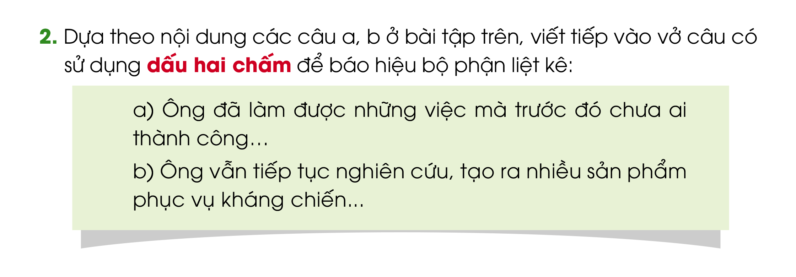
Thứ……ngày…..tháng…..năm…….
TIẾNG VIỆT: BÀI 7
Bài đọc 4: TỪ CẬU BÉ LÀM THUÊ
4. Luyện tập.
2) Dựa theo nội dung các câu a, b ở bài tập trên, viết tiếp vào vở câu có sử dụng dấu hai chấm để báo hiệu bộ phận liệt kê:

Slide 10
Thứ……ngày…..tháng…..năm…….
TIẾNG VIỆT: BÀI 7
Bài đọc 4: TỪ CẬU BÉ LÀM THUÊ
4. Luyện tập.
2) Dựa theo nội dung các câu a, b ở bài tập trên, viết tiếp vào vở câu có sử dụng dấu hai chấm để báo hiệu bộ phận liệt kê:
a) Ông đã làm được những việc mà trước giờ chưa ai thành công. Ông đã mày mò tìm cách sản xuất sơn, rồi mở hãng sơn: Tắc Kè ở Hải Phòng
b) Ông vẫn tiếp tục nghiên cứu, tạo ra nhiều sản phẩm phục vụ kháng chiến. Ông sản xuất: vải nhựa cách điện, giấy than, mực in, vải mưa...
+ Dấu hai chấm có tác dụng gì?
Dùng để báo hiệu phần liệt kê các sự vật( hoạt động, đặc điểm) liên quan hoặc báo hiệu phần giải thích cho bộ phận đứng trước nó.

Slide 11

XIN CHÂN THÀNH CẢM ƠN
QUÝ THẦY CÔ GIÁO VÀ CÁC EM
Notes:
11

